Slide 1
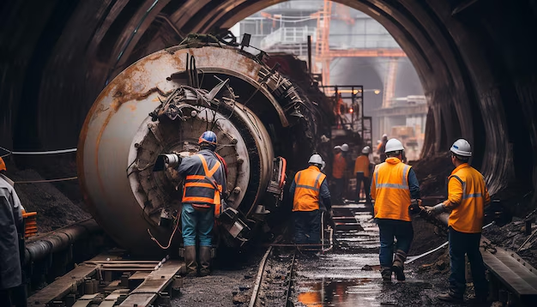
Ambientes hiperbáricos
y elementos a presión
Higiene y Seguridad 2024
Integrantes:
Bordi, Candela Soledad
Bordesio, Agustina Nicole
Varela, Maria Valentina

Slide 2
INTRODUCCION
La presión atmosférica, también la podemos conocer con el nombre de barométrica.
Y es la fuerza por unidad de superficie que ejerce el aire que forma la atmósfera sobre la superficie terrestre.
Podemos hablar de un Ambiente hipobárico donde la presión está por debajo de la presión ambiente, o de un Ambiente hiperbárico la presión está por encima de la presión ambiente.

Slide 3
DEFINICIÒN
Se define hiperbárico a un ambiente cuya presión barométrica es al menos dos veces mayor que la presión atmosférica a nivel del mar.
•Hasta presiones barométricas de 2 atm, fisiológicamente, el cuerpo no se ve afectado por la presión.
•Presiones absolutas que superen las 2 atm (o 1520 mmHg), el cuerpo comienza a evidenciar los efectos de la presión.
•Aunque contemos con un equipo de buceo como ayuda externa, las funciones corporales también se ven afectadas.

Slide 4
NORMATIVA
Decreto 911/96.- HIGIENE Y SEGURIDAD EN EL TRABAJO.
CAP. 7 - NORMAS HIGIÉNICO-AMBIENTALES EN OBRA.
ARTÍCULO 116. — En todos aquellos casos en que se efectúen trabajos en condiciones hiperbáricas (cajones de aire comprimido), se debe cumplir con lo establecido en los reglamentos dictados por la Prefectura Naval Argentina. Sin perjuicio de ello, dichos trabajos deberán ejecutarse bajo la supervisión del responsable de Higiene y Seguridad y de un médico capacitado con curso de especialización en Medicina Hiperbárica

Slide 5
TRABAJOS EN AMBIENTES HIPERBÀRICOS
TIPOS DE TRABAJO
Inmersiones (Buceo) | Ambiente subacuático
Cajones herméticos | Ambiente presurizado
Trabajos en túneles | Ambiente presurizado
ALGUNAS ACTIVIDADES
 | •Mantenimiento y construcción de puentes
 | •Trabajo en dársenas
 | •Trabajo en defensa de orillas marítimas y fluviales
 | •Túneles subfluviales o terrestres
 | •Reparaciones en presas

Slide 6
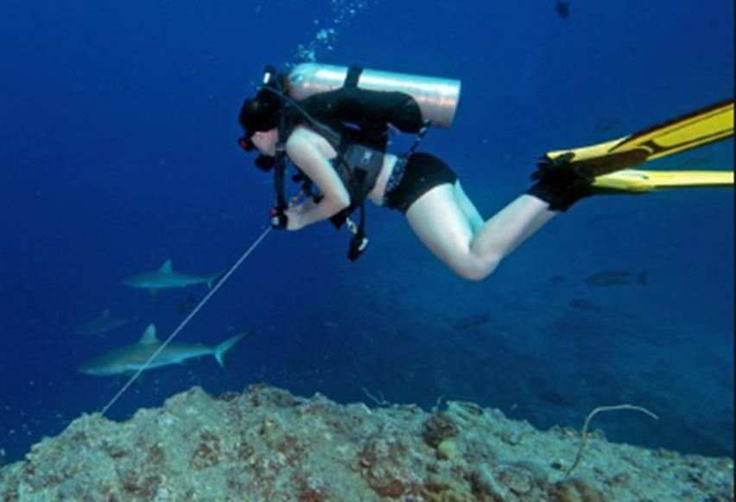
INMERSIONES (Buceo) – Ambiente subacuático
En este caso el medio y la presión hacen que la respiración sea la primera función que se vea afectada, el otro efecto es que se reducen a la mitad, de lo normal, de las pulsaciones.
⮚La inmersión la podemos realizar desde tierra firme o desde un barco.
⮚Si para el trabajo que se va a realizar se necesita un solo buzo, se necesitará como mínimo 3 personas.
⮚Para inmersiones menores de 50 metros, llevadas a cabo por hombres rana equipados con trajes húmedos y equipos de respiración submarina independiente con máscara facial abierta.
⮚Para Inmersiones mayores a 50 metros o en aguas muy frías, serán necesarios trajes que se calientan con agua bombeada y máscaras de respiración cerrada y un equipo para respirar aire no comprimido.
⮚Cada buzo debe llevar una cuerda de seguridad.
⮚Debemos informar a los servicios de emergencia locales.

Slide 7
CAPACITACIÓN
Para poder ejercer esta profesión se necesita una capacitación, actualizaciones y revisiones periódicas:
⮚Instrucción con nivel nacional o internacionalmente.
⮚Obtener un certificado que ha completado satisfactoriamente un curso de instrucción por inmersión.
⮚Anualmente se debe realiza un reconocimiento médico.
⮚Llevar la Libreta personal para registrar el historial de inmersiones y si ha sido suspendido a causa de un reconocimiento médico.

Slide 8
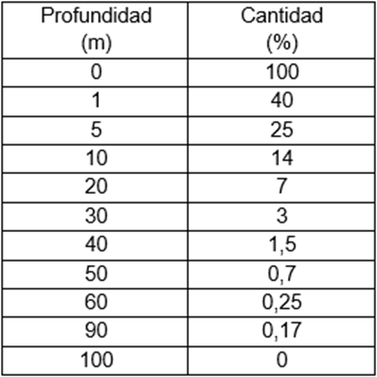
Factores influyentes
⮚Cantidad de luz : f(ángulo crítico, absorción, difracción)
⮚Sonido: Velocidad = 1400 m/s
⮚Calor: El agua es 25 veces más conductora del calor que el aire
T < 20°C » uso de trajes isotérmicos del tipo húmedo
T < 10°C » uso de trajes isotérmicos del tipo seco

Slide 9
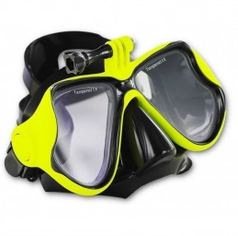
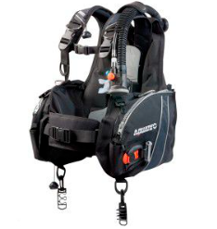
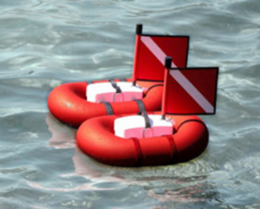
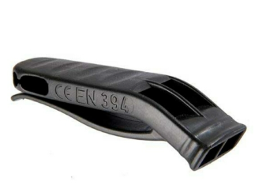
EQUIPAMIENTO
01
02
03
04
Antiparras
Mantener una capa de aire entre el ojo y el agua. Efecto lupa.
Chaleco compensador de flotabilidad
Aporta y quita flotabilidad al buzo. Una vez en la superficie, mantiene a flote al buzo y su equipo
Sistemas de boyas y banderas
Genera un punto de ascenso seguro. Provee un punto de reunión de los compañeros. Es una base para dejar objetos
Silbatos
Su función es permitir la comunicación a distancia.

Slide 10
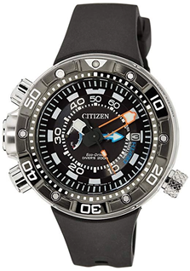
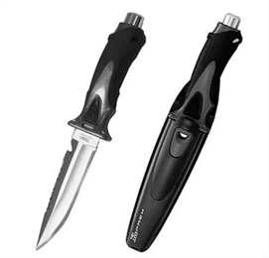
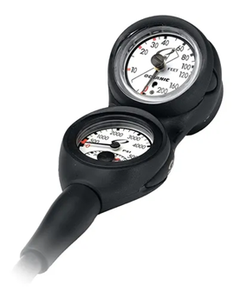
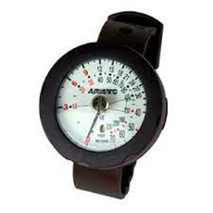
EQUIPAMIENTO
05
06
07
08
Cuchillo
es usado como una herramienta. Es común llevarlo en la parte externa o interna de la pierna.
Reloj de buceo
nos brinda información para no exceder los tiempos de inmersión previstos.
Manómetro
nos da la información continua de cuánto aire tiene el buzo en el botellón.
Profundímetro
va informando al buzo a que profundidad se encuentra

Slide 11
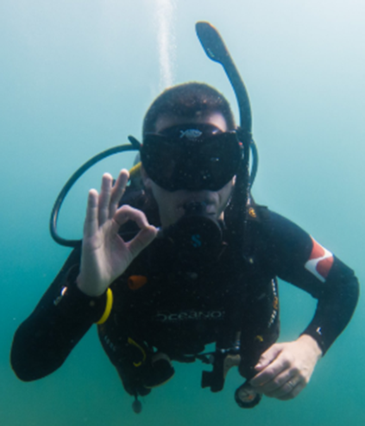
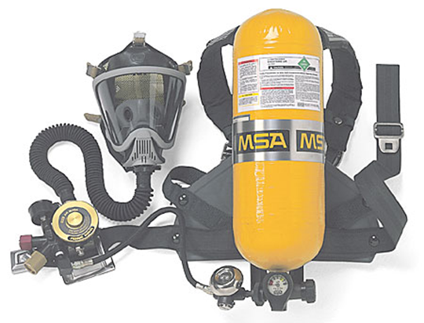
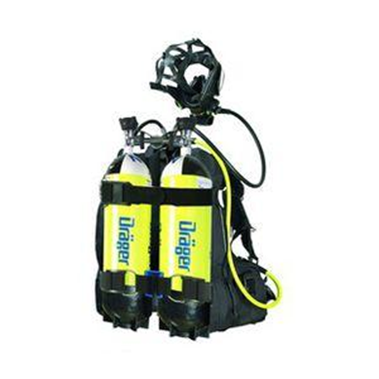
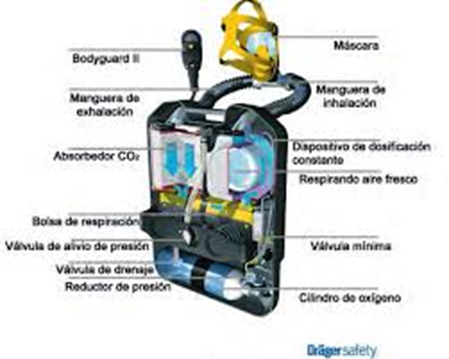
EQUIPAMIENTO
09
a
b
c
Equipos de circuito abierto
Equipos de respiración autónomos
podemos nombrar tres tipos
Equipos de circuito cerrado
Equipos de circuito mixto

Slide 12
ACCIDENTES
Podemos enumerar distintos tipos de accidentes que pueden ocurrir en las inmersiones:
⮚Accidentes por déficit respiratorio
⮚Ahogamiento
⮚Hidrocución: Choque mecánico-térmico que provoca desequilibrio circulatorio. Lleva al hundimiento del buzo sin poder evitarlo
⮚Accidentes mecánicos
⮚Accidentes por sobrepresión pulmonar (Aeroembolia): por retener la respiración cuando se realiza la descompresión.
⮚Barotrauma de oído: incremento de presión en la cara externa del tímpano curvandose hacia adentro.
⮚Barotrauma paranasal
⮚Dolor dentario
⮚Dolor abdominal

Slide 13
⮚Accidentes bioquímicos
⮚Intoxicación por nitrógeno: nocivo al ser respirado bajo presión (30 m.c.a.)
⮚Intoxicación por oxígeno: nocivo al ser respirado bajo presión (90 m.c.a.).
⮚Intoxicación por dióxido de carbono (hipercapnia): provocada por la acumulación producto del metabolismo. Generada por mala ventilación pulmonar (respiración rápida).
⮚Intoxicación por monóxido de carbono: producto de máquinas de combustión interna.
⮚Accidentes biofísicos
⮚Embolia gaseosa:
Desequilibrio de presiones entre el pulmón y la sangre.
Cantidad de nitrógeno absorbido es f(tiempo de permanencia, presión).
Formación de burbujas en la sangre generadas por el nitrógeno a ΔP altas.
Utilizar tablas de descompresión.
Tratamiento: Cámaras de recompresión.

Slide 14
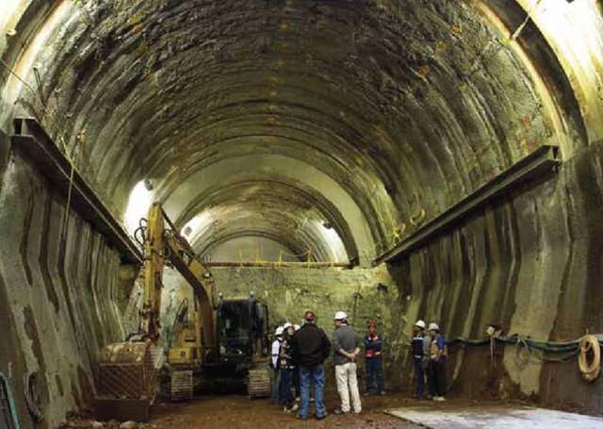
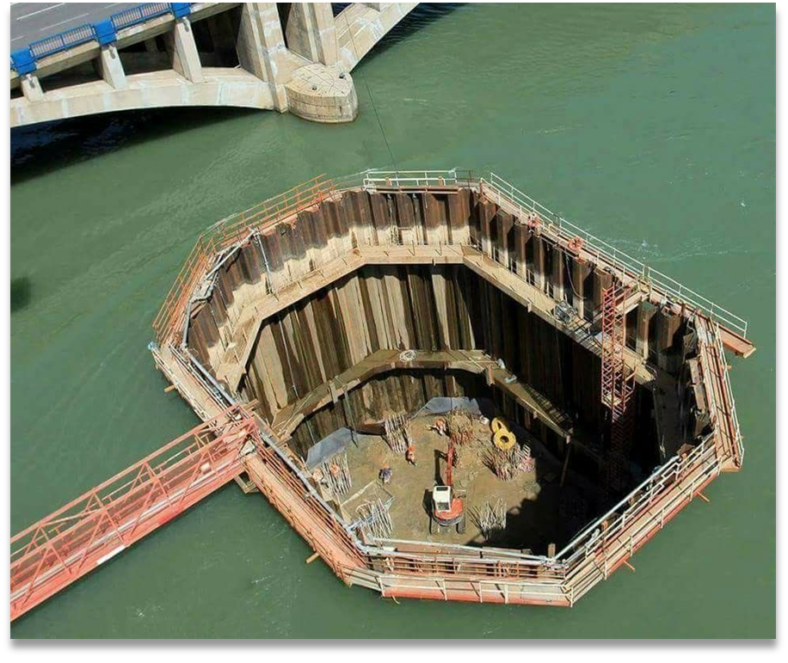
TRABAJOS HIPERBÁRICOS EN TIERRA
TUNELES
Tuneladora es una máquina capaz de excavar túneles a sección completa, a la vez que colabora en la colocación de la entibación para la sustentación del túnel si ésta es necesaria, ya sea de forma provisional o definitiva
Tipos
TOPOS
ESCUDOS
CAJONES HERMETICOS
Es una estructura que al hundirse a través del terreno o del agua permite colocar la cimentación a la profundidad del proyecto, y que posteriormente pasa a formar parte de la estructura definitiva.
CLASIFICACIÓN
CAJÓN ABIERTO (NO HIPERBÁRICO)
CAJÓN CERRADO (NO HIPERBÁRICO)
CAJÓN NEUMÁTICO

Slide 15
CAJÓN NEUMÁTICO
Se usan generalmente para profundidades de entre 15 y 40 m.
Se requiere cuando una excavación no logra mantenerse abierta porque el suelo fluye al área excavada más rápidamente de lo que puede ser removido.
Tiene una cámara de trabajo en el fondo que debe tener por lo menos 3m de altura. En esta cámara, los trabajadores excavan el suelo y cuelan el hormigón. La presión de aire en la cámara se mantiene suficientemente alta para impedir que el agua y el suelo penetren en ella
Los trabajadores usualmente no tienen molestias severas cuando la presión en la cámara se eleva a 2 atm, pero más arriba de esta presión se requieren períodos de descompresión cuando los trabajadores salen de la cámara.

Slide 16
RIESGOS DE TRABAJO DENTRO DE LOS CAJONES NEUMÁTICOS
Entrada de agua y material excavado a la cámara de trabajo , por lo que tiene que haber medios de escape, tales como escaleras hasta el punto de entrada, tanto en cajones abiertos como neumáticos.
Riesgo de muerte de los trabajadores por asfixia si hay una descompresión rápida de la cámara de trabajo.
DISPOSICIONES DE CARÁCTER GENERAL
Los trabajos en aire comprimido deberían realizarse únicamente en presencia de una persona competente para supervisar el desarrollo de las operaciones. Además debe estar en todo momento un médico y un enfermero o un asistente de primeros auxilios calificado.
Los cajones de aire comprimido deberían estar:
•Construidos con materiales apropiados y de buena calidad y tener suficiente resistencia.
•provistos de medios que permitan a los trabajadores ponerse a salvo en caso de entrada de agua o de materiales.
•provistos de medios de acceso y salida seguros.
•las chimeneas de acceso deberían estar: a) bien arriostrados; b) sólidamente afianzados en su sitio.
Los cajones de aire comprimido deberían ser examinados por una persona competente, a intervalos prescritos por las leyes o reglamentos nacionales.
Sólo deberían confiarse trabajos en aire comprimido a trabajadores cuya aptitud física para tales trabajos comprobada mediante previo examen médico.

Slide 17
EQUIPAMIENTO
Cámaras de trabajo
•En todas las cámaras de trabajo debería haber un Catatermómetro.
•Manómetros.
•Uno o varios relojes.
•Un sistema eficaz de comunicación verbal entre el supervisor o encargado de la cámara o las cámaras de trabajo
•Dispositivos para reducir o cortar desde el exterior la alimentación en aire comprimido de la cámara.
Alimentación de aire
Las instalaciones de aire comprimido deberían estar equipadas con una planta capaz de suministrar a las cámaras de trabajo suficiente aire fresco a la presión de la cámara y con un caudal no inferior a 1 metro cúbico por minuto por cada persona que se encuentre en la cámara
Señalización :
•Campanas, silbatos o teléfonos.
•El código o clave de señales debería exponerse de manera bien visible en los lugares de trabajo.
Alumbrado:
Todas las cámaras de trabajo deberían estar provistas de alumbrado eléctrico adecuado. Deberían preverse dos instalaciones de alumbrado separadas, alimentadas por dos fuentes de energía independientes
Cámara de descompresión.

Slide 18
SALUD DEL TRABAJADOR
Debería llevarse un registro de cada turno de cada uno de los trabajadores, el tiempo transcurrido en la cámara de trabajo y el tiempo de descompresión.
Si la presión del aire comprimido en que deba trabajar excede de 1 atm, el examen médico del trabajador debería efectuarse dentro de las cuatro semanas que preceden a la asignación a ese trabajo.
Las personas ocupadas de manera continua en trabajos en aire comprimido a una presión que no exceda de 1 bar deberían someterse a exámenes médicos cada dos meses.
Si algún trabajador siente malestar durante la compresión, debería interrumpirse ésta y reducirse gradualmente la presión.

Slide 19
TUNELES
RIESGO DE TRABAJO EN TÚNELES
ELEMENTOS DE PROTECCIÓN EN TÚNELES
Riesgos de trabajos con maquinaria en espacios confinados:
  Caída de personas a diferente nivel y al mismo nivel
  Caídas de altura.
  Caída de objetos
  Pisadas sobre objetos.
  Choques con objetos inmóviles.
  Golpes por herramientas.
  Proyecciones de partículas.
  Atrapamientos.
  Sobreesfuerzos.
  Exposición a temperaturas extremas.
  Quemaduras.
  Radiaciones no ionizantes.
  Ruido.
  Riesgo eléctrico.
Riesgos del trabajo en ambiente hiperbárico:
  Accidentes disbáricos o por descompresión.
Cascos completos
Sistema dependiente de respiración
Sistema independiente de respiración.
Arnés de cuerpo completo, anclajes y conectores
Protección de oídos
Calzado de protección antideslizante

Slide 20
PROTOCOLO DE SALUD Y SEGURIDAD
Los compartimentos de acceso a la cámara hiperbárica tienen que estar siempre accesibles para todos los trabajadores como vía de escape
Antes de hacer las tareas de mantenimiento o de reparación, se tienen que limpiar las piezas de las máquinas, especialmente, las conexiones y la tornillería.
Acabados los trabajos de mantenimiento, se tienen que limpiar todos los peldaños, estribos, asideros, barandas, replanícies, plataformas, escaleras de mano, etc.
No se tienen que utilizar productos de limpieza abrasivos, sólo se utilizarán trapos sin hilos.
Hay que hacer un uso correcto y obligatorio de los equipos de protección individual.
Todas las personas que estén trabajando en la cámara hiperbárica, en las operaciones de reparación y mantenimiento, tienen que utilizar arnés de seguridad atado a puntos fijos o dispositivos anticaídas.
En caso de haber de mover la rueda de corte de la tuneladora, ningún trabajador tiene que permanecer dentro de la cámara.
El movimiento de la rueda de corte tiene que estar controlado, y hay que asegurar que este accionamiento solamente pueda llevarse a cabo desde la antecámara, y que cuente con un dispositivo de seguridad (llave de seguridad) para que desde la cabina de mando el piloto no pueda accionarla, accidentalmente, y no atrapar a algún trabajador que permanezca en la zona de trabajo.
Está prohibido hacer trabajos en la misma vertical de una carga.
Para hacer los trabajos de cambio de herramientas en la rueda de corte de la tuneladora, se tienen que utilizar plataformas de trabajo de un mínimo de 60 cm de anchura.

Slide 21
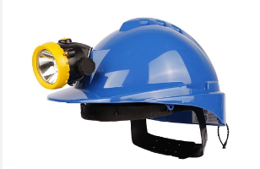
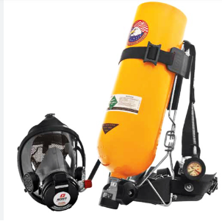
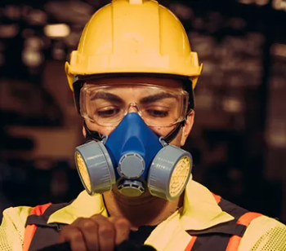
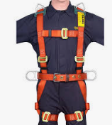
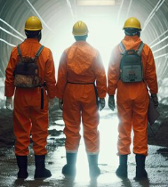
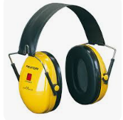
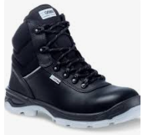
ELEMENTOS DE PROTECCIÓN
Sistema dependiente de respiración (Principal y Retorno)
Cascos de presión
Sistema independiente de respiración.
Arnés de cuerpo completo, anclajes y conectores
Protección de oídos (presión más que ruidos)
Calzado de protección antideslizante
Traje de trabajo

Slide 22
CÁMARAS HIPERBÁRICAS
Habitáculo preparado para soportar elevadas presiones en su interior, y simular la situación ambiental que ocurre en el agua.
Según su capacidad pueden ser Monoplaza o multiplaza
FUNCIONAMIENTO
EQUIPAMIENTO
Cuerpo Principal
Antecámara
Cuadro de Control
Silenciadores
Sistemas humidificadores
Absorbente de dióxido de carbono
Consiste en aplicar una presión atmosférica elevada de oxígeno puro al cuerpo, con el fin de que este elemento llegue a través del torrente sanguíneo a las áreas donde existe una deficiencia

Slide 23
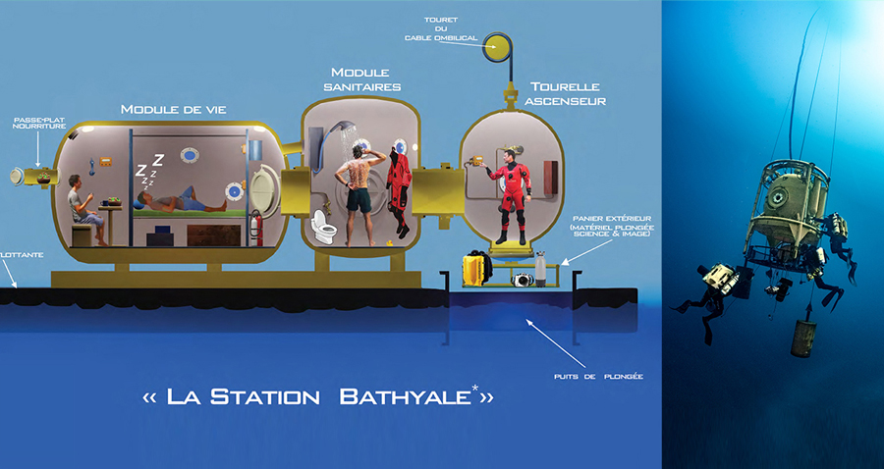
BUCEO DE SATURACIÓN
El buceo de saturación se basa en el trabajo a profundidades que pueden llegar a los 100 metros, pero, para eso, deben convivir 28 días en una cámara hiperbárica. Durante esos días se mantiene la misma presión y al final se hace una descompresión.
Hay que reemplazar ese nitrógeno por otro gas inerte.
Los buceadores se abastecen durante sus operaciones por un haz de conductos de varios centenares de metros, llamado cordón umbilical.
Este conjunto de canalizaciones discurre a través de los pozos de buceo practicados en el fondo del barco (llamados moonpools).
Un buzo está en el agua 6 horas diarias de trabajo, las restantes horas en el mini silo

Slide 24
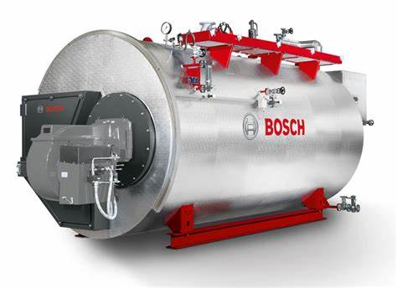
ELEMENTOS SOMETIDOS A PRESIÓN
La Ley de higiene y seguridad en el trabajo N° 19.587 define a un elemento sometido a presión interna como todo recipiente cerrado que pueda generar en su interior una presión mayor que la atmosférica.

Slide 25
CLASIFICACIÓN
Estos elementos se pueden clasificar según:
FUNCIONAMIENTO
USO
FORMA
ESFÉRICOS
A PRESIÓN CON FUEGO
A PRESIÓN SIN FUEGO
RECIPIENTES DE PROCESO
RECIPIENTES DE ALMACENAMIENTO
CILÍNDRICOS
Verticales
Horizontales
Recipientes mayores:de 1000 hasta 25000 Psi
Recipientes menores de 10 hasta 200 Psi

Slide 26
NORMATIVA
Ley 19587 (DECRETO 351/79) de higiene y seguridad en el trabajo
Artículo 138 | Fijarán instrucciones detalladas, con esquemas de la instalación que señalen los dispositivos de seguridad en forma bien visible y las prescripciones para ejecutar las maniobras correctamentE
Artículo 139 | Aparatos que aumenten la temperatura ambiente, se protegerán para evitar la acción del calor excesivo sobre los trabajadores Y AQUELLOS que contengan líquidos que ofrezcan riesgo
Artículo 140 | Para calderas, ya sean de encendido manual o automático
Artículo 141 | Aparatos que puedan desarrollar presión interna deberán poseer: Válvulas de seguridad, Presostatos, Elementos equivalentes.
Artículo 142 | Para el almacenado de recipientes, tubos, cilindros, tambores y otros que contengan gases licuados a presión, en el interior de los locales
Artículo 143 | Aparatos en los cuales se pueda desarrollar presión interna por cualquier causa ajena a su función específica, poseerán dispositivos de alivio de presión
Artículo 144 | Los aparatos sometidos a presión interna capaces de producir frío, con la posibilidad de desprendimiento de contaminantes, deberán estar aislados y ventilados convenientemente.

Slide 27
Características constructivas
Resistencia mecánica
Resistencia a la corrosión
Soldables
Buena capacidad de dilatación ante variaciones de temperatura
REQUISITOS
Aceros al carbono
Aceros de baja aleación para soportar mayores temperaturas y tener mayor resistencia
Aceros de alta aleación (acero inoxidable)
Materiales NO ferrosos

Slide 28
Condiciones generales de Seguridad
Make groups of five or ten people, then prepare several cards with safety scenarios. A certified trainer should be present to take notes on the team’s performance and provide them feedback after the exercise
En el diseño y construcción
Elementos de control y seguridad
Proyecto técnico
Diseño y construcción del equipo
Soldadura
Prueba hidráulica
Elementos de control: Indicadores de Presión; Indicadores de Temperatura; Indicadores de Nivel.
Elementos de seguridad: Presostatos;Termostatos; Controladores de nivel; Dispositivos de Alivio de Presión

Slide 29
CAUSAS DE ACCIDENTES
Incendio externo
Actuaciones Incorrectas
  Falta de aislamiento
  Falla en sistema de seguridad
  Mal manejo de válvulas
  Dosificación incorrecta
  Adición de sustancias equivocadas en reactor
Efectos ambientales
Fallos de instrumentación
  Radiación solar y variación de p atm.
  Corrosión por intemperie
  Fallo de válvulas automáticas
  Fallo de control de nivel
Fallo de equipos
Fallo de servicio generales
  Paro de equipos eléctricos
  Fallo de control por ordenador
  Inconvenientes en el servicio de vapor de agua
  Rotura de tubos de fluido térmico
  Falla de equipo de recirculación
  Falla de compresor en refrigerador

Slide 30
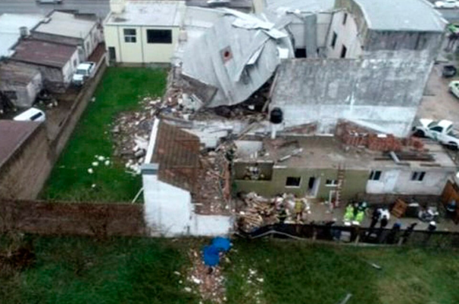
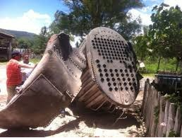
EJEMPLOS DE ACCIDENTES
Explosión de caldera industrial en una fábrica textil en Argentina (2016)
Accidente con caldera en la fábrica de una planta alimenticia (2021)

Slide 31
DISMINUCIÓN DE RIESGOS
Instalación de equipos en lugares de mínimo riesgo
Zonas libres de impactos y vibraciones
Espacios bien ventilados e iluminados
Estructuras resistentes a cargas y agentes externos
Los accesos al equipo y dispositivos de seguridad deben mantenerse despejados
Dejar previsto 1,50 m sobre el techo del local para reparaciones
Respetar disposiciones especiales para almacenamiento de combustibles
Los generadores de vapor o calderas deberán ser vigilados permanentemente
Inspección y mantenimiento de equipos

Slide 32
INSPECCIÓN Y MANTENIMIENTO
Es de vital importancia para mantener la seguridad operativa de los equipos y evitar accidentes
Asegurar la inexistencia de gases tóxicos dentro del aparato.
Proveer buena ventilación o equipos de respiración autónoma
Iluminación no mayor a 24 v
Proveer elementos de protección personal
El personal que trabaje en zonas confinadas deberá utilizar línea de vida y deberá ser acompañado de otro operario desde el exterior.
Nunca mezclar combustibles sólidos con líquidos o gaseosos.
Solicitar al proveedor instrucciones para efectuar la puesta en marcha de los aparatos.

Slide 33
TIPOS DE INSPECCIONES
Inspección Inicial
Después de otorgada la autorización provisional de funcionamiento, no mayor de seis meses.
Inspección periódica
Cada 12 meses
Inspección de comprobación
Verificar el cumplimiento las medidas de seguridad, reparación o adecuación de un equipo señaladas en la inspección inicial.
Inspección extraordinaria
Investigación de causas de accidentes prevenir condiciones anormales en el equipo

Slide 34
Autorización de equipos
Luego de la inspección inicial, se obtiene la “autorización definitiva”, la cual tiene una validez de 10 años para equipos nuevos y de 5 años para equipos usados.
Antes del vencimiento, el empleador deberá presentar un dictamen expedido por una unidad de verificación acreditada que certifique que los equipos siguen en condiciones o puede solicitar una visita de inspección.
Si no están en condiciones, se solicitará que se subsanen las deficiencias y la inspección colocará un aviso. Y si se detecta que los equipos no pueden repararse y representan un riesgo para la seguridad de los trabajadores o del centro de trabajo, se cancelará la autorización de funcionamiento.

Slide 35
OBLIGACIONES
Los Empleadores:
Contar con personal capacitado.
Elaborar y establecer por escrito un manual de higiene y seguridad.
Dar aviso sobre modificaciones en operación o instalaciones
Los Trabajadores:
Participar en cursos de capacitación.
Reportar las condiciones de operación de los equipos.
Operar los equipos según los manuales.

Slide 36
MUCHAS GRACIAS!

